Slide 1
שיעור 7 – בניה של מעגל
של קלט ופלט
מרצה: רמי חדאד

Slide 2
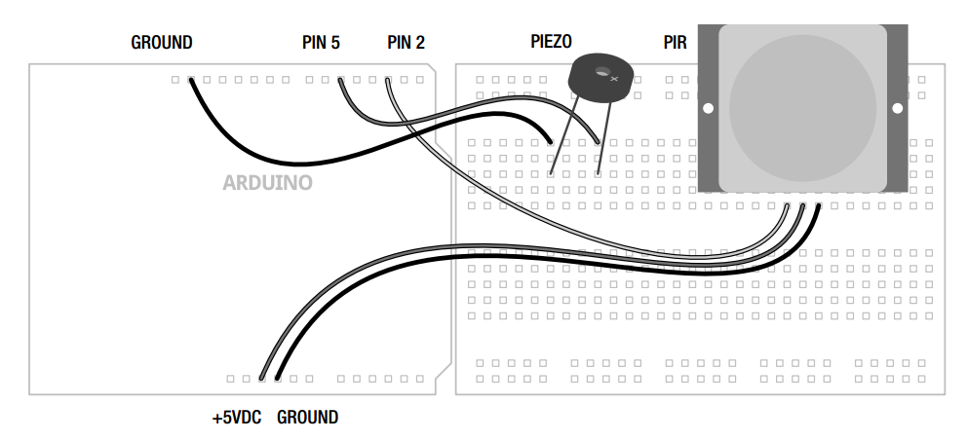
ראשית נבנה את המעגל
בשיעור הקודם דיברנו על חיישן ועל זמזם, בשיעור הזה נבנה את המגל שמכיל את שני הרחיבים הללו.

Slide 3
זהו הקוד
const int speakerPin = 5;
const int sensorPin = 2;
const int highChirp = 20;
const int lowChirp = 14;
const int chirpCycle = 70;
const int chirpPause = 8;
const int numChirps = 10;
const int midChirp = 150;
const int skittish = 5000;
void setup() {
pinMode(speakerPin, OUTPUT);
pinMode(sensorPin, INPUT);
}
void loop() {
while (digitalRead(sensorPin) == LOW) {
for (int i=1; i<=numChirps; i++) {
for (int j=1; j<=highChirp; j++) {
digitalWrite(speakerPin, HIGH);
delayMicroseconds(chirpCycle * 10);
digitalWrite(speakerPin, LOW);
delayMicroseconds(1000-(chirpCycle * 10));
}
digitalWrite(speakerPin, LOW);
if (i == numChirps/2) delay(midChirp);
else delay(lowChirp);
}
if ((random(chirpPause)) == 1) delay(random(200,1000));
else delay(midChirp); }
delay(skittish);
}
שימו לב לחלוקה של הקוד, לפי הצבעים
כחול – הגדרת משתנים
אדום – הגדרת PIN
ירוק – התוכנית שתרוץ בלולאה

Slide 4
זהו הקוד
const int speakerPin = 5;
const int sensorPin = 2;
const int highChirp = 20;
const int lowChirp = 14;
const int chirpCycle = 70;
const int chirpPause = 8;
const int numChirps = 10;
const int midChirp = 150;
const int skittish = 5000;
void setup() {
pinMode(speakerPin, OUTPUT);
pinMode(sensorPin, INPUT);
}
void loop() {
while (digitalRead(sensorPin) == LOW) {
for (int i=1; i<=numChirps; i++) {
for (int j=1; j<=highChirp; j++) {
digitalWrite(speakerPin, HIGH);
delayMicroseconds(chirpCycle * 10);
digitalWrite(speakerPin, LOW);
delayMicroseconds(1000-(chirpCycle * 10));
}
digitalWrite(speakerPin, LOW);
if (i == numChirps/2) delay(midChirp);
else delay(lowChirp);
}
if ((random(chirpPause)) == 1) delay(random(200,1000));
else delay(midChirp); }
delay(skittish);
}
שימו לב לחלוקה של הקוד, לפי הצבעים
כחול – הגדרת משתנים
אדום – קביעת תצורה או הגדרת PIN
ירוק – התוכנית שתרוץ בלולאה
בשקפים הבאים ננתח את הקוד ונבין בדיוק את את המשמעות של הכתוב כאן.
טיפ: אני אישית ממליץ להעתיק את הקוד ותוך כדי ללמוד להקליד את הקוד, למי שממהר או כבר יודע זאת ניתן להוריד את הקוד מאתר רובוטיקס.

Slide 5
קביעת משתנים
בחלק זה אנו קובעים היכן נחבר את הרכיבים שלנו:
הרמקול – PIN5
החיישן – PIN2
כרגע אנו מגדירים את המשתנים שמכילים את הערכים של מספר הPIN במידה ונחליט שאנו משנים את המיקום של הרכיב, אנו לא צריכים לשנות את מספר הPIN בכל התוכנית אלא רק במקום הזה, ואוטומטית בכל מקום שנזכיר את שם התא, הוא ידע לשנות את המספר למספר החדש שקבענו
const int speakerPin = 5;
const int sensorPin = 2;

Slide 6
קביעת משתנים
בחלק זה אנו קובעים כמה זמן הרמקול שלנו יהיה דלוק וכמה זמן הוא יהיה כבוי.
הזמן בו הוא דלוק – highChirp
הזמן בו הוא כבוי– lowChirp
הזמן הוא באלפית שניה, כך שאנו לא נצליח ממש לשמוע את זה נדלק ונכבה, אלא נשמע מעיין זמזום מהיר.
שימו לב שהזמנים לא שווים, מדוע? מה הרמקול שלנו עושה יותר? דלוק או כבוי? האם יש לזה השפעה?
const int highChirp = 20;
const int lowChirp = 14;

Slide 7
קביעת משתנים
משתנים אלה קשורים לתפעול המערכת ולהגדרות שלה כמה זמן אנו רוצים שהדברים יפעלו או יחכו עד הפעלה חוזרת שלהם.
אנו נתייחס לכל אחד מהתפקידים של המשתנים בתוך התוכנית, אם אתם סקרנים לדעת מה הם עושים כיצד תוכלו לגלות זאת בעצמכם?
const int chirpCycle = 70;
const int chirpPause = 8;
const int numChirps = 10;
const int midChirp = 150;
const int skittish = 5000;

Slide 8
Void setup() – קביעת תצורה
פה אנו מגדירים את הPIN של כל אחד מהרכיבים האם הוא יהיה קלט או פלט
קלט – נותן מידע למעבד
פלט – מוציא מידע מהמעבד
void setup() {
pinMode(speakerPin, OUTPUT);
pinMode(sensorPin, INPUT);
}
קלט
מעבד
פלט

Slide 9
התוכנית עצמה void loop()
שלב הראשון בתוכנית אנחנו בודקים את מצב החיישן
האם הוא מבחין בתנועה?
במידה והתשובה היא כן, אנו מבצעים את הלולאה FOR הבאה.
void loop() {
while (digitalRead(sensorPin) == LOW) {
for (int i=1; i<=numChirps; i++) {

Slide 10
התוכנית עצמה void loop()
מדליקים את הזמזם בצורה סלקטיבית ולא רציפה.
מדוע אנו עושים זאת?
for (int j=1; j<=highChirp; j++) {
digitalWrite(speakerPin, HIGH);
delayMicroseconds(chirpCycle * 10);
digitalWrite(speakerPin, LOW);
delayMicroseconds(1000-(chirpCycle * 10));
}

